Slide 1
第三章市场如何运行
之一需求、供给的市场力量

Slide 2
第一节 市场与竞争
供给与需求是指人们在竞争市场上相互交易时的行为。
市场是由某种物品或劳务的买者和卖者组成的一个群体，买者作为一个群体决定了一种产品（或劳务）的需求，而卖者作为一个群体决定了一种产品（或劳务）的供给。
（完全）竞争市场（perfect competitive market）：
有许多买者和卖者，以至于个体对市场价格的影响是微乎其微的。他们被称为价格的接受者。
与竞争市场相对应的是垄断。一些市场只有一个卖者，并且这个卖者决定价格，这样的卖者被称为垄断者。
还有一些市场介于完全竞争和垄断之间，我们后面会详细讨论这些不同市场的划分及其特征。

Slide 3
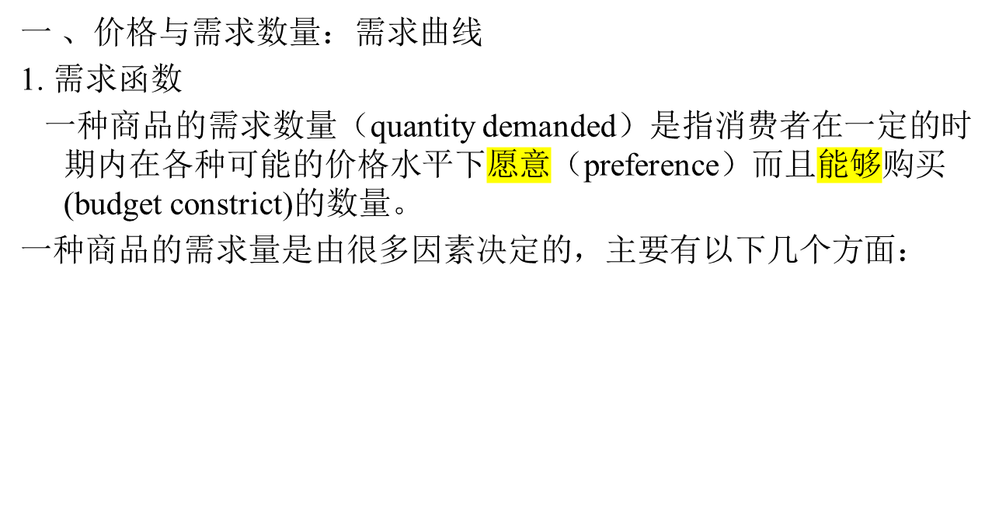
第二节 需求

Slide 4
影响需求的因素：
商品的价格， 这是最重要的因素
收入，正常情况下，收入增加，人们的需求会增加，这类商品被称为正常品，但有些商品，收入增加时没需求量会减少，这类商品被称为低档品
相关物品（替代品及互补品)的价格，当一种商品自身的价格保持不变时，与它相关的其他商品价格发生变化时，这种商品的需求量会发生变化。
一种物品的价格下降引起另一种物品需求的减少时，这两种物品被称为替代品（也可以定义成一种物品的价格上升引起另一种物品需求量增加的两种物品）
一种物品的价格下降引起另一种物品需求的增加时，这两种物品被称为互补品（也可以定义成一种物品的价格上升引起另一种物品需求量减少的两种物品）
思考题：举例说明哪两种商品是互补品，那些是互为替代的

Slide 5
消费者偏好
预期， 买者对未来的预期会影响其对物品和劳务的需求，例如，如果预期下个月收入 增加，就会增加需求，如果预计某种商品的价格会下降，就会减少购买。
买者的数量，如果买者的数量增加，则在每种价格下的市场需求量都会增加，从而市场需求量就增加了。

Slide 6
所谓需求函数是表示一种商品的需求数量和影响需求数量的各种因素之间的相互关系。
因为价格是影响需求量的最基本因素，所以为了简单起见，通常假设其他的影响因素保持不变，仅仅分析一种商品的价格对该商品需求量的影响，即把一种商品的需求量仅仅看成这种商品价格的函数，需求函数可以表示成：
Q^{d}=ƒ(P)
这里P为商品的价格， Q^{d}为商品的需求量

Slide 7
2. 需求表与需求曲线
需求函数 Q^{d}=ƒ(P)表示一种商品的需求量和该商品的价格之间存在着一一对应的关系，这种函数关系可以分别用商品的需求表和需求曲线来表示
现假定在一段时间内除了价格之外其他影响需求的因素不变，我们来考虑价格如何影响需求量。在这一假设下，通常某一物品的价格越高，人们购买这种物品的数量就越少，价格越低，购买的数量越多。即某种物品的市场价格和需求量之间存在一定的关系。把价格和需求量联系在一起向右下方倾斜的曲线被称为需求曲线（demand curve),也可以通过需求表得到需求曲线。

Slide 8
买者1的需求表
冰激凌的价格（美元） 冰激凌的需求量（个）
0. 00 12
0.50 10
1.00 8
1.50 6
2.00 4
2.50 2
3.00 0

Slide 9
我们可以根据上面的需求表画出买者1的需求曲线
P
Q

Slide 10
图中的需求曲线是一条直线，实际上，需求曲线可能是一条直线也可能是一条曲线，如果需求函数为线性函数，相应的需求曲线是一条直线，如果需求函数是非线性函数，相应的需求曲线就是一条曲线。在微观经济学分析中，为了简化分析过程，在不影响结论的前提下，大多使用线性需求函数，表达式为：
Q^{d}=α – βP
其中， α 、 β为常数，且α 、 β>0，
需求曲线具有一个明显的特征，它是向右下方倾斜的，即它的斜率为负值，表示商品的需求量和价格之间反方向变动的关系。（至于需求曲线为什么一般是向右下方倾斜的，我们会在第三章消费者选择中深入分析）

Slide 11
3. 需求定理
在其他因素保持不变的条件下，一种商品的价格上升，则对该商品的需求量减少；一种商品的价格下降，则对该商品的需求量增加。简言之，商品的价格和需求量成反比。

Slide 12
二、沿着需求曲线的移动和需求曲线位置的移动
1.需求量的变动：沿着需求曲线的移动
需求量的变动是指在其他条件不变时，由某商品的价格变动所引起的该商品的需求数量的变动。在图形中，表现为商品的价格–需求数量组合点沿着一条既定的需求曲线的运动。
2.需求的变动：需求曲线的移动
需求的变动是指在某商品价格不变的条件下，由于其他因素变动所引起的该商品的需求数量的变动，表现为需求曲线位置发生移动。

Slide 13
三 个人需求与市场需求
市场需求和个人需求是不同的，市场需求是所有买者在每一个价格水平对某种物品或劳务的需求量的总和。因此市场需求是由个人需求推导出来的。可以通过把个人需求曲线水平相加而得到市场需求曲线。
参见曼昆书中的图4-2（75页）
公共资源需要竖直加总

Slide 14
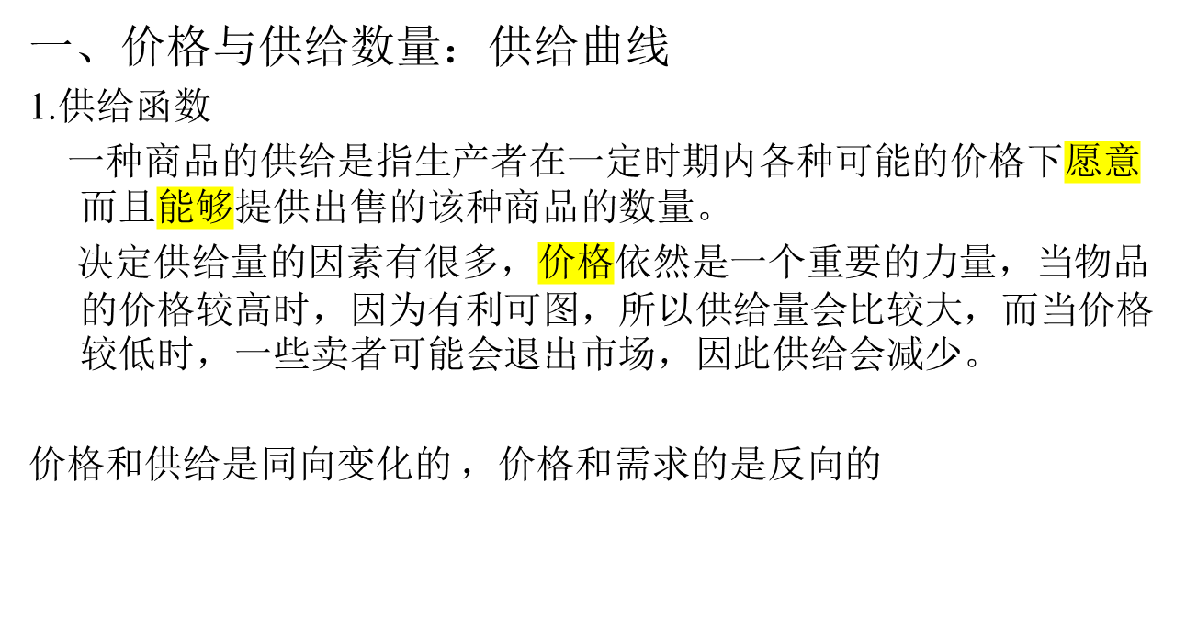
第三节供给

Slide 15
影响供给数量的因素主要有：
商品的价格，价格上升，供给增加，价格下降，供给减少。
投入（生产要素）品价格， 投入品的价格上升，会导致供给下降。
技术， （技术 ） 技术进步会增加某种物品的供给量
预期 ，如果预期未来商品的价格上升，卖者会减少当前的供给，但可能增加未来的供给。
卖者的数量，如果因为某种原因，一些卖者退出市场，市场供给会减少。供给函数，价格是供给的反应

Slide 16
所谓供给函数是表示一种商品的供给数量和影响供给数量的各种因素之间的相互关系。
为了简单起见，通常假设其他的影响因素保持不变，仅仅分析一种商品的价格对该商品供给量的影响，即把一种商品的供给量仅仅看成这种商品价格的函数，供给函数可以表示成：
Q^{s}=ƒ(P)
这里P为商品的价格， Q^{s}为商品的供给量

Slide 17
2. 供给表与供给曲线
考虑在投入品价格、技术和预期不变的情况下，供给量如何随着价格的变动而变动，可以用供给表或供给曲线来表现出来。

Slide 18
卖者1的供给表
冰激凌的价格（美元） 冰激凌的数量（个）
0.00 0
0.50 0
1.00 1
1.50 2
2.00 3
2.50 4
3.00 5

Slide 19
关于上述供给表的供给曲线
P
Q

Slide 20
供给曲线是向右上方倾斜的，即供给曲线的斜率是正的，表示了供给量和价格之间是同向变化的。即价格上升，供给量会增加，价格下降，供给量会减少。

Slide 21
3.供给定理
在其他条件不变时，一种物品的价格上升，该物品的供给量会增加；一种物品价格下降时，供给会减少。价格和供给量之间的关系被称为供给定理。

Slide 22
二、沿着供给曲线的移动和供给曲线位置的移动
1.供给量的变动：沿着供给曲线的移动
供给量的变动是指在其他条件不变时，由某一种商品价格变动所引起的该商品供给数量的变动。在图形中，表现为商品的价格–供给数量组合点沿着一条既定的供给曲线的运动。
2. 供给的变动：供给曲线的移动
供给的变动是指在某商品价格不变的条件下，由于其他因素变动所引起的该商品的供给数量的变动，表现为供给曲线位置发生移动。

Slide 23
三、 市场供给与个人供给
市场供给是在每种价格水平所有卖者的供给量之和，市场供给是由个人供给在每一价格水平水平加总推导出来的。
参见曼昆书第六版79页图4-6

Slide 24
第四节 供给与需求的结合
一、均衡的含义
均衡是指经济事物中有关的变量在一定条件的相互作用下所达到的一种相对静止的状态。
市场均衡 ：供给和需求的力量会相互作用，产生均衡的价格和均衡的数量，即市场均衡(market equilibrium)。
在微观经济分析中，市场均衡可以分为局部均衡和一般均衡。
一般均衡：一些商品市场之间的变化，变化。

Slide 25
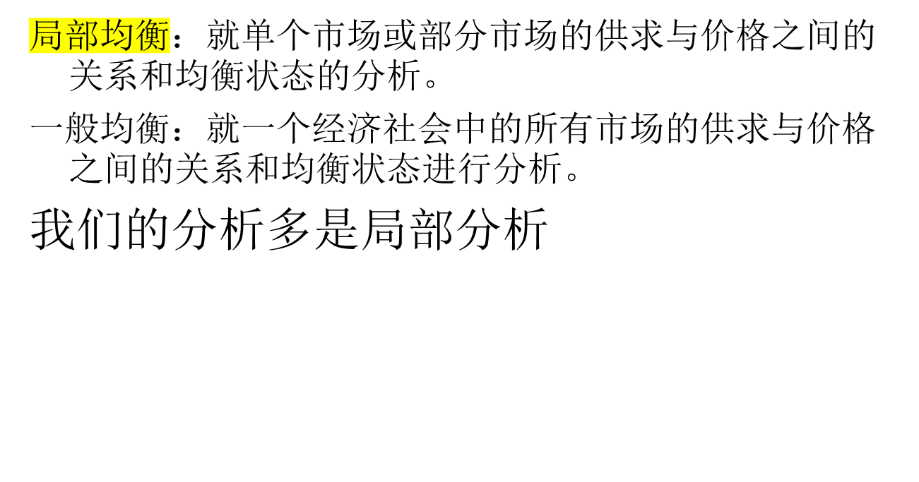

Slide 26
二、均衡价格的决定
均衡价格表现为市场上需求和供给相反力量共同作用的结果，是在市场力量的自发调节下形成的。
一种商品的均衡价格是指该种商品的市场需求量和市场供给量相等时的价格。 从几何意义上讲就是供给曲线和需求曲线相交的点上，该点被称为均衡点，均衡点上的价格和数量被称为均衡价格和均衡数量。供求相等的状态也被称为市场出清的状态，均衡价格又被称为市场出清时的价格，在均衡价格时，买者愿意购买的价格正好等于卖者愿意而且能够出售的数量。

Slide 27
供给和需求均衡时的情形
P S
Pe
D
Qe Q

Slide 28
买者与卖者的行动会自然而然使市场向供给和需求的均衡变动。自发形成 ，不能被扭曲和干预
非均衡的市场的两种情况：
当市场价格高于均衡价格时，物品的供给量会超过需求量，使物品过剩，在现行价格卖者不能卖掉他们想卖的所有物品，这种情况被称为超额供给，出现过剩，生产者对超额供给的反应是降低价格，价格下降要一直到均衡价格一直超

Slide 29
反过来，当市场价格低于均衡价时，物品需求量会超过供给量，存在物品短缺，需求者不能按现行价格买到他们想买的物品，这种情况被称为超额需求，即太多的买者抢购太少的物品，出现短缺，购买者之间为得到物品而展开竞争从而导致物品价格上升，直到均衡为止。
任何一种物品的价格都会自发调整，使该物品的供给和需求达到平衡。过剩和短缺都是暂时的，这被称为供求定理。

Slide 30
三 均衡价格的变动
均衡价格和均衡数量取决于供求曲线的位置，当某些因素使供求曲线的位置发生变化时，均衡会发生变化。
1. 需求变动的影响
供给不变的情况下，需求增加会使需求曲线向右平行移动，使均衡价格和均衡数量都提高；反之，需求减少会使需求曲线向左平行移动，使均衡价格和均衡数量都下降。
2. 供给变动的影响
在需求不变的情况下，供给增加会使供给曲线向右平行移动，使均衡价格下降，均衡数量增加；供给减少会使供给曲线向左平行移动，使均衡价格上升，均衡数量减少

Slide 31
总结：供给和需求变化对均衡的影响
需求和供给的变动 对均衡价格和数量的影响
需求增加 需求曲线右移 价格上升 ，数量 增加
需求减少 需求曲线左移 价格下降 ，数量 减少
供给增加 需求曲线右移 价格下降 ，数量增加
供给减少 需求曲线左移 价格上升 ，数量减少
供求定理：在其他条件不变的情况下，需求变动分别引起均衡价格和均衡数量的同方向变动；供给变动引起均衡价格反方向变动，均衡数量同方向变动。

Slide 32
3.需求和供给同时变动的影响
需求和供给同时变动是，均衡价格和均衡数量的变化是不明确的，需要结合具体情况进行分析。要看供给和需求哪一方变动的更大些。参见书中31页图2-9

Slide 33
讨论你熟悉的市场
例子：运用供给和需求曲线的移动来说明下述事件对苹果市场的影响。要弄清楚价格和销售量变动的方向。
1）科学家发现一天吃一个苹果确实能不生病；
2）橙子的价格增加了3倍；
3）一场干旱使苹果的收成比原来减少了2/3；
4）数以千计的大学生放弃学业成为苹果的采摘者；
5）数以千计的大学生放弃学业成为苹果的种植者；
…….

Slide 34
总结：分析均衡变动的三个步骤
1. 确定该事件是使供给曲线移动还是使需求曲线移动（还是使两者都移动）。
2. 确定曲线移动的方向。
3. 用供求图说明这种移动如何改变均衡价格和均衡数量。
请分别举一个使供给、需求变动和供给需求均变动的例子。（参见曼昆书86-89页）
同时变动均衡数量的变化取决于供给和需求量变化的程度，不确定，要具体分析（88-89页）

Slide 35
四、均衡价格决定的数学模型
见板书

Slide 36
五、价格与资源配置
需求和供给共同决定了各种商品的价格，价格影响着每个消费者和生产者的决策行为，价格是引导资源配置的信号。
在市场经济中，价格机制对资源配置安徽这重要的作用。例如，消费者可以通过比较各种商品的价格，理性地决定不同商品的购买数量，并根据商品价格的变化及时调整购买商品的组合，从而在有限的条件下获得尽可能大的效用。对生产者者来说，当产品的市场价格较高且有利润时，生产者就有激励增加该产品的产量，反之则减少产量。
正是价格这一信号自发地引导着经济个体（消费者和生产者或者企业和家庭户）的行为和经济社会的资源配置。
在竞争性的市场上，无数的买者和卖者各自追求个人利益的决策是分散的，而价格机制协调与引导者市场趋向需求连个供给量相等的状态，实现稀缺资源的配置。

Slide 37
市场如何运行第二部分
第五节 弹性及其应用
弹性的一般含义
用弹性来表示因变量对自变量变化的反应的敏感程度。也可以说是一个变量1%的变化引起另一个变量变化的百分比。
弹性系数
＝因变量的变动比例/自变量的变动比例
e=(ΔY/ Y)/(Δ X/X)
= (ΔY/ Δ X)*(X/Y) （1） 弧弹性
当经济变量的变化量趋于无穷小，即Δ X趋于0，且ΔY趋于0，则弹性公式：
e=lim(ΔY/ Y)/(Δ X/X)
= (dY/ d X)*(X/Y) （2） 点弹性

Slide 38
一 、 需求的价格弹性的含义
需求方面的弹性主要包括需求的价格弹性、需求的交叉弹性和需求的收入弹性，其中需求的价格弹性又被简称为需求弹性。
需求价格弹性表示在一定时期内一种商品的需求量变动对于该商品的价格变动的反应程度，或者说表示在一定时期内一种商品的的价格变动的百分之一时所引起的该商品需求量变化的百分比。
如果一种物品的需求量对价格变化的反应大，就称该物品的需求是富有弹性的，反之则缺乏弹性。
需求的价格弹性分为弧弹性和点弹性

Slide 39
三 需求的价格弹性：弧弹性
1，弧弹性的计算
e_{d}=需求量变动的百分比/价格变动的百分比
= -(Δ Q/Q)/(ΔP/P)
= -(Δ Q/ΔP)∙(P/Q)

Slide 40
实际计算弧弹性时会发现从A点到B点和从B点到A点的弹性时不同的，即涨价和降价时弹性不同。
例如，A点，P=4,Q=120
B点，P=6, Q=80
A B弹性，价格上升50％(6-4/4)，数量下降33％(80-120/120)，Ed＝33/50=0.66
B A弹性，价格下降33％(4-6/6)，数量上升50％(120-80/80)， Ed＝50/33=1.5
计算弹性的标准方法是用变动量（涨价和降价ΔP和ΔQ不变）除以原来的水平（P和Q的基数值是不同的），所以才产生了涨价和降价弹性不同的问题。

Slide 41
为了避免这一问题，人们通常使用中点法计算弹性，这样从A到B，和从B到A，弹性都是相同的，
中点 P=5, Q=100
价格从4增加到6，是上升了40％
（6-4）/5=40%，
数量下降了120-80/100=40%
弹性等于1，
价格从6到4，下降了40％，数量上升了40％，弹性等于1。

Slide 42
所以实际计算弹性的公式为：
E_{D}= (Q₂-Q₁)/(Q₂+Q₁/2)*(P₂-P₁)/(P₂+P₁/2)
其中，P_{1、} Q₁ 为初始价格和需求量， P₂ 、 Q₂为新的价格和需求量

Slide 43
例如从A点价格＝90，数量＝240
B点价格＝110，数量＝160
价格变动的百分比＝20/100=20％
数量变动的百分比＝-80/200=-40%
弹性＝2，该物品是富有需求价格弹性的。

Slide 44
2.需求的价格弧弹性的五种类型（书101页图5-1）
如果价格变动1个百分点引起需求量的变动超过1个百 分点，即弹性大于1，则该物品是富有需求弹性的（price-elastic demand)。
如果价格变动1个百分点引起需求量的变动不足1个百分点，即弹性小于1，则该物品时是缺乏需求弹性的（price-inelastic demand)。
如果需求量变动的百分比恰好等于价格变动的百分比，即弹性等于1，该物品具有单位需求价格弹性（unit-elastic demand)
此外还有完全弹性（水平线)，弹性无穷大
完全无弹性(垂直线），弹性等于0，

Slide 45

富有弹性 单位弹性 缺乏弹性

Slide 46
完全弹性，弹性无穷大 完全无弹性，弹性为0

Slide 47
四，需求的价格弹性：点弹性
1.点弹性的计算
e_{d}= = lim -(Δ Q/Q)/(ΔP/P)
=- (dQ/dP)∙(P/Q)

Slide 48
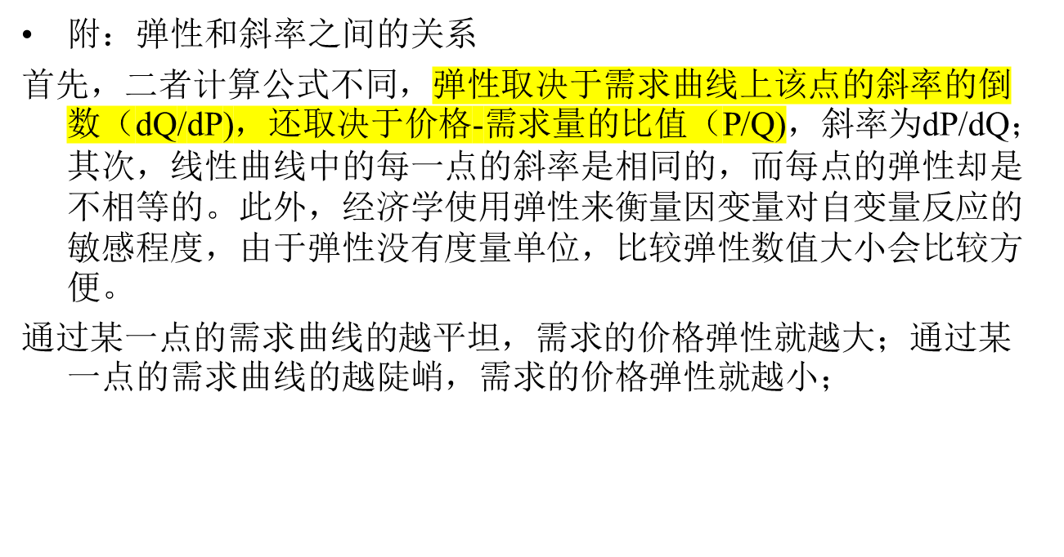

Slide 49
五、 需求的价格弹性和厂商的销售收入（总收益）
需求价格弹性的一个重要应用是它有助于弄清价格上涨对总收益的影响，总收益又称销售收入，等于一种商品的价格乘以该商品的销售量，即销售收入=P*Q
销售收入会由于需求价格弹性的不同而发生变化。如果需求是缺乏弹性的，价格上升引起的需求量减少的比例很小，因此销售收入增加；如果需求富有弹性，价格上升，引起的需求量减少的比例很大，因此总收益减少
思考题：考虑反过来的情形，如果价格下降，富有弹性和缺乏弹性时收益会如何变化呢？

Slide 50
a
·
第一种情况：对于e_{d}>1的富有弹性的商品，价格与销售收入成反向变动。
第二种情况：对于e_{d}<1的缺乏弹性的商品，价格与销售收入同方向变动。
P₁
b
·
P₂
Q
Q₁
Q₂
P
a
·
P₁
b
·
P₂
Q

Slide 51
P
a
第三种情况：对于e_{d}=1的单位弹性的商品，降低价格或提高价格对于销售收入都没有影响。
·
P₁
b
·
P₂
o
Q
Q₁
Q₂
Q
根据商品价格变化所引起销售收入的变化，来判断商品的需求的价格弹性的大小，这一结论对于需求弹性和消费者购买支出关系也是适用的。

Slide 52
总结：
当需求缺乏弹性时，价格上升使总收益增加，价格下降使总收益减少。
当需求富有弹性时，价格上升使总收益减少，价格下降使总收益增加。
在需求单位弹性时，价格的变动不影响总收益。
因此并不是涨价都会使总收益增加，总收益的变化取决于需求弹性。

Slide 53
沿着一条需求曲线的弹性和总收益
线性需求曲线的弹性的计算
价格 数量 总收益 价格变动 数量变动 弹性 弹性程度
% %
7 0 0
6 2 12 15 200 13.3 富有弹性
5 4 20 18 67 3.7 富有弹性
4 6 24 22 40 1.8 富有弹性
3 8 24 29 29 1.0 单位弹性
2 10 20 40 22 0.6 缺乏弹性
1 12 12 67 18 0.3 缺乏弹性
0 14 0 200 15 0.1 缺乏弹性

Slide 54
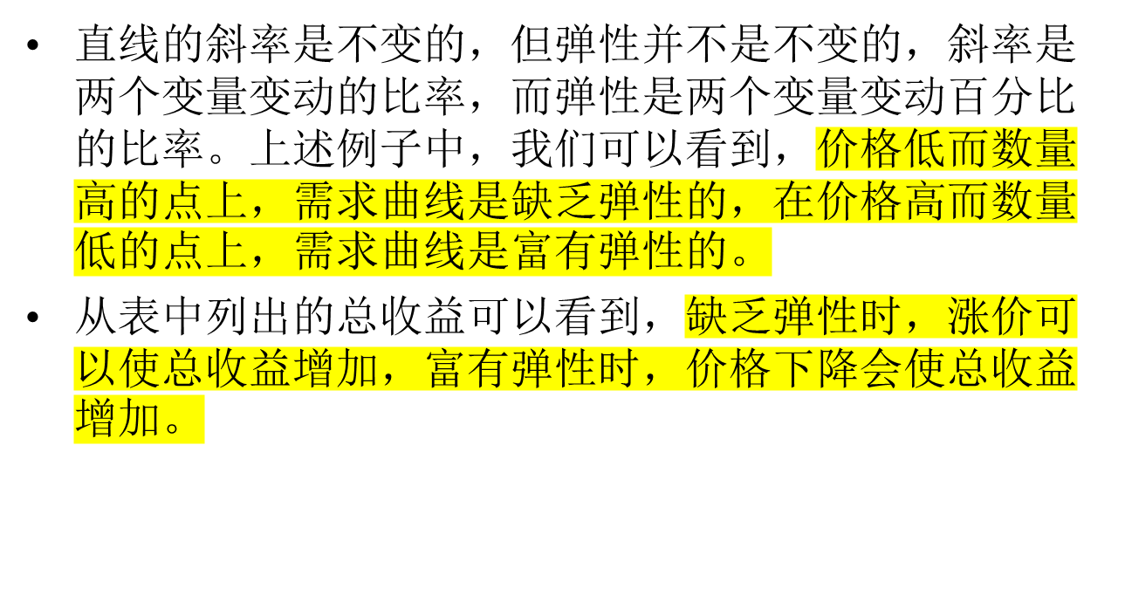
？？？

Slide 55
六、影响需求价格弹性的因素
影响需求价格弹性的因素有很多，概括起来有以下几个方面：
1 商品的可替代性。有相近替代品的物品往往较富有弹性。
市场的定义。需求弹性取决于我们所划定的市场范围，范围小的市场需求弹性往往大于范围大的市场。因为范围小的市场上的物品更容易找到相近的替代品。
商品对消费者的重要程度。一般来说，必需品相对需求缺乏弹性，而奢侈品倾向于需求富有弹性。
4 物品消费支出在消费者预算总支出中的比重。比重越大，弹性越大，比重越小，越缺乏弹性。例如消费者在火柴、盐、肥皂等商品每月的支出很小，不太重视这些商品的价格变化。
5 时间的长短。物品往往会随着时间的变长而需求更富有弹性。例如汽油价格上升时，在最初的几个月，需求量只会略有减少，但随着时间的推移，人们会购买更省油的汽车或转向其他的交通工具，从而几年后汽油的需求量会大幅减少，变得更有弹性。

Slide 56
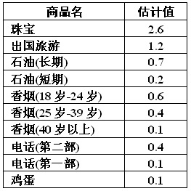
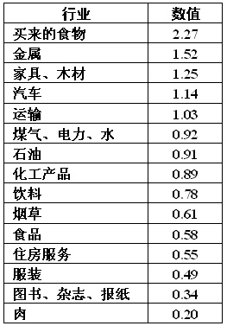
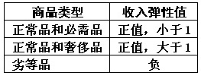

Slide 57
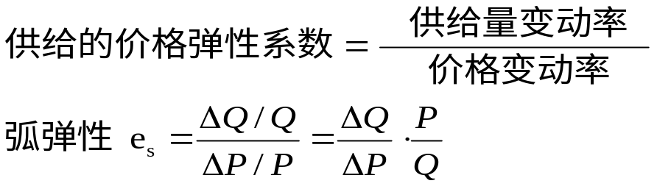
七 弹性概念的扩大
1，供给的价格弹性
供给的价格弹性衡量供给量对价格变动的程度，准确定义是供给量变动的百分比除以价格变动的百分比。
如果如果一种物品的供给量对价格变化的反应大，就称该物品的供给是富有弹性的，反之则缺乏弹性。

Slide 58
供给价格弹性的决定因素:
1 )供给价格弹性取决于卖者改变他们生产的物品产量的伸缩性。例如土地供给缺乏弹性是因为土地数量相对固定，人们几乎不能像生产汽车、冰箱等物品一样生产出土地。
2 )另一个决定因素是所考虑的时间的长短。供给弹性通常长期大于短期。在短期中，企业不能轻易地改变企业规模，所以对价格相对不敏感。但是，在长期中，企业可以建立新工厂或关闭旧工厂

Slide 59
供给的价格弹性
=供给量变动的百分比/价格变动的百分比
= (Δ Q/Q)/(ΔP/P)
所以实际计算弹性的公式为：
E_{S}=(Q₂-Q₁)/(Q₂+Q₁/2)*(P₂-P₁)/(P₂+P₁/2)
其中，P_{1、} Q₁为初始价格和供给量，P_{2、} Q₂为新的价格和供给量
书中图5-5展示了五种不同的供给的价格弹性（108页）

Slide 60
除了需求的价格弹性外，还有需求收入弹性及需求交叉弹性等概念。前者用来衡量收入变动时需求量如何变动，后者则衡量其他相关商品价格变动时对所考察商品需求的影响。

Slide 61
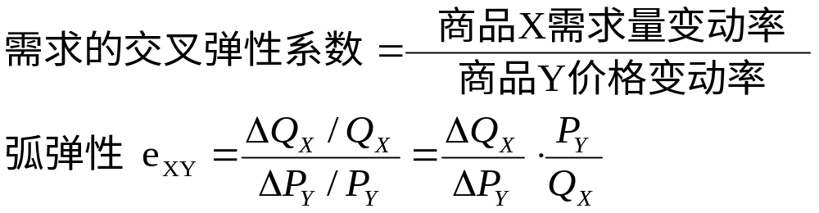
2 需求的交叉弹性
交叉价格弹性表示在一定时期内一种商品需求量的变动对于相关商品价格变动的反应程度。
替代关系与互补关系： Exy > 0，互为替代品； Exy < 0，就是互补品； Exy＝0，无关商品。

Slide 62
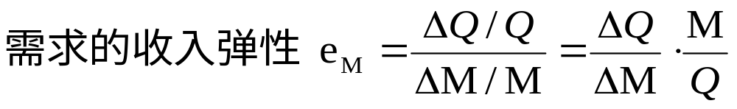
3 需求的收入弹性
需求的收入弹性表示在一定时期内某种商品的需求量变动对消费者收入量变动的反应程度。
根据需求收入弹性系数值，可以把商品分为：正常品(e_{M}>0)和低档品（或劣等品）(e_{M}<0)。再进一步将正常品分为必需品(e_{M}<1)和奢侈品(e_{M}>1)。

Slide 63
因为大多数物品是正常物品：收入提高，需求量增加，由于需求量和收入同方向变化，所以，正常品的收入弹性是正数。
少数物品是低档品：收入增加，需求量减少。需求量与收入呈反向变化，所以低档品的收入弹性是负数。
在正常物品中，收入弹性的大小差别也很大。食品、衣服等必需品收入弹性往往较小，因为消费者收入很低时也需要购买这类物品。但是奢侈品的收入弹性就很大，如果收入太低，完全可以不消费这类物品。

Slide 64
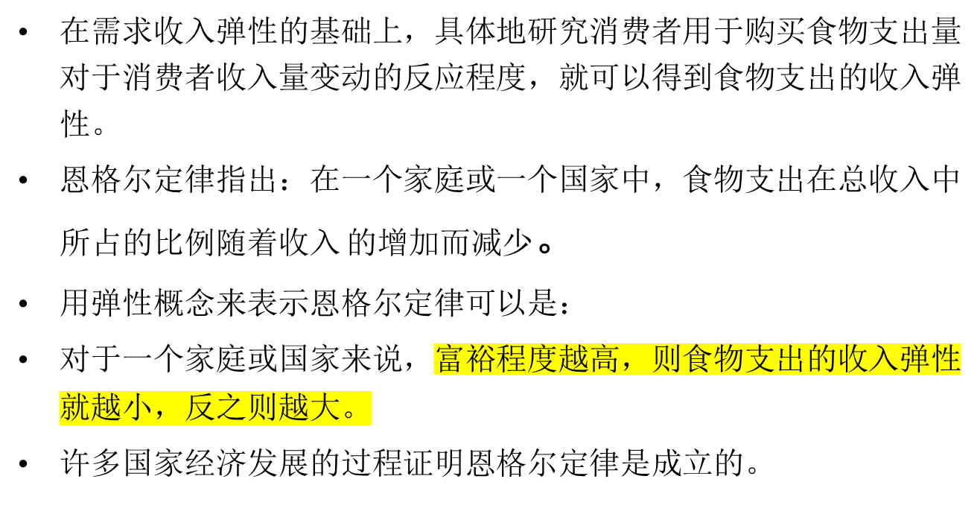
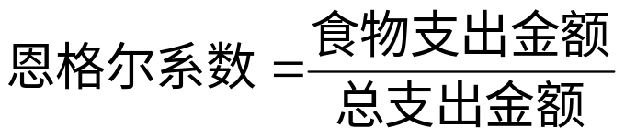

Slide 65
联合国根据恩格尔系数的大小，对世界各国的生活水平有一个划分标准，即一个国家平均家庭恩格尔系数大于60%为贫穷；50%-60%为温饱；40%-50%小康；30%-40%属于相对富裕；20%-30%为富足；20%以下为极其富裕。按此划分标准，20世纪90年代，恩格尔系数在20%以下的只有美国，达到16%；欧洲、日本、加拿大，一般在20-30%之间，是富裕状态。东欧国家，一般在30-40%之间，相对富裕，剩下的发展中国家，基本上分布在小康。

Slide 66
中国
1978年中国农村家庭的恩格尔系数约68%，城镇家庭约59%，平均计算超过60%，中国是贫困国家，温饱还没有解决。当时中国没有解决温饱的人口两亿四千八百万人。改革开放以后，随着国民经济的发展和人们整体收入水平的提高，中国农村家庭、城镇家庭的恩格尔系数都不断下降。到2003年，中国农村居民家庭恩格尔系数已经下降到46%，城镇居民家庭约37%，加权平均约40%，就是说已经达到小康状态。2013年，中国农村、城镇居民的恩格尔系数分别为37.7%和35.0%。
恩格尔系数在中国是否适用学术界一直存有争议，持否定意见的认为中国居民生活状况并不符合恩格尔定律，如1997年福建省城镇居民恩格尔系数在全国各省中最高，达到62%，海南省为59%；而生活水平较低的陕西省城市居民恩格尔系数为47%，宁夏为46%。

Slide 67
尽管有争议，但总体看，中国城镇居民生活水平的变化还是符合恩格尔规律的。
首先恩格尔系数是一种长期的趋势，随着居民生活水平的不断提高，恩格尔系数逐渐下降已为中国城镇居民消费构成变化资料所证实。20世纪80年以前城市居民恩格尔系数一直在55%以上；1982-1993年间，尽管各年恩格尔系数有波动，但这十年间恩格尔系数一直在50-55%间；1994年以来后，恩格尔系数一直在50%以下。其次，统一年份不同收入水平的居民也符合恩格尔规律，如1997年按可支配收入排队五等分，他们的恩格尔系数依次为：55.7%、51.1%、47.9%、43.6%和39.5%。09年末统计出：2008年，我国城镇居民家庭食品消费支出占家庭消费总支出的比重,城镇居民家庭恩格尔系数为37.9%；农村居民家庭为43.7%。

Slide 68
中国城乡居民恩格尔系数（摘自2014年中国统计年鉴）
 | 城市居民恩格尔系数 | 农村居民恩格尔系数
1978 | 57.5 | 67.7
2000 | 39.4 | 49.1
2005 | 36.7 | 45.5
2010 | 35.7 | 41.1
2011 | 36.3 | 40.4
2012 | 36.2 | 39.3
2013 | 35.0 | 37.7

Slide 69
第六节 运用需求、供给（弹性）
一、 关于农业和农民的讨论（110页图）
某项技术进步（例如新的品种）使水稻产量大幅度增加，会对农民产生什么样的影响？画图分析
农业发展的过程，产业结构转型
农产品需求弹性
支持农业的公共政策
讨论欧盟和美国的农业支持政策（结合所学的知识）

Slide 70
首先来看农业的变化
农业在国民经济中的比重是相对下降的，体现在农业产值占国民生产总值的比重，农业就业人口在总就业人口中的比重是在不断下降的。1950年，美国有1000万人从事农业生产，占劳动力的7%，现在从事农业的人口不到300万，只占劳动力的2%，这种变化与农业劳动生产率的提高是一致的，尽管农民减少了70%。但现在美国农业产量却是1950年的两倍多。
同时，农产品的价格相对于收入和经济中其他物品的价格是在不断下降的。这也成为发达国家实施农业补贴的重要原因。

Slide 71
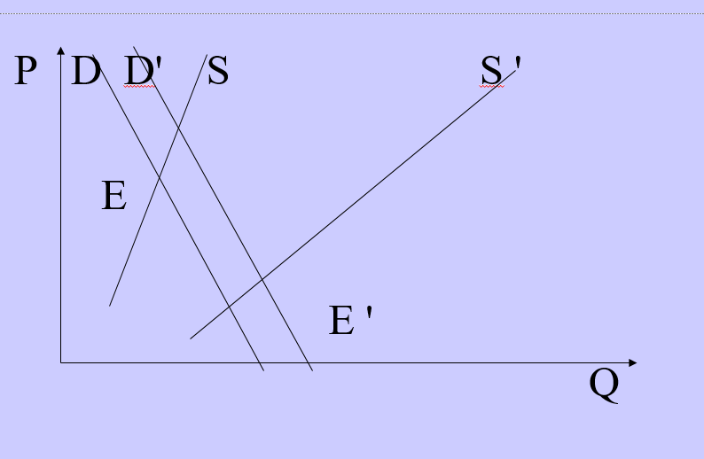

Slide 72
通过上图，我们可以用供求理论和弹性来进行分析。
E点代表初始价格较高的均衡点。随着经济的发展，人们的收入水平不断增加，但是由于人们对食品的需求增加缓慢，需求曲线的移动是很有限的，从D到D'。
但是由于农业劳动生产率的大幅度提高，大大增加了农业供给，供给曲线从S移到S ', 新的均衡点为E ',
农产品需求的增长慢于由技术进步所导致的供给的巨大增长，农产品的价格趋于下降，而需求缺乏弹性，农场主的收入也趋于下降。（为什么？）

Slide 73
相关的支持政策——种植限制的效果分析，减少供给提高价格。
为了提高农场主的收入，美国采取的主要做法是通过种植限制来使产量下降，从而提高农产品的价格和农场主的收入。
政策的两面性：农业技术进步导致农业生产大丰收或供给的巨大提高，价格的下降不仅降低农民的收入，也使农民逐渐变得不重要（就业数量越来越少），但对于消费者而言可以买到更廉价的食物。但是旨在增加农民收入的农业支持政策（减少供给）却损害了消费者的利益。

Slide 74
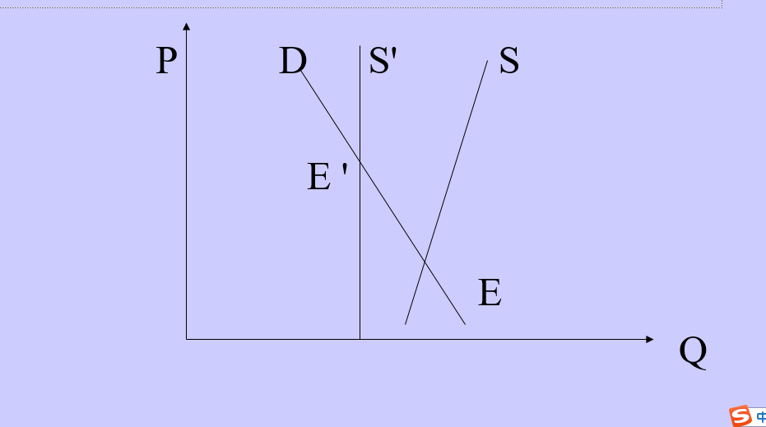

Slide 75
在限产之前，竞争市场在较低的价格水平E点达到均衡。当政府限制产量后，供给曲线左移至S' ，均衡点移动到E ' ，价格上升
由于需求缺乏弹性，总收益增加，从而达到提高农场主收入的目的。
消费者却要承受高价格的代价

Slide 76
关于谷贱伤农讨论，（使用需求的价格弹性来解释）
前面分析得出过一个结论：对于缺乏弹性的商品来说，商品的价格与厂商的销售收入成同方向变化。造成谷贱伤农的经济现象的根本原因在于：农产品的需求的价格弹性往往是小于1的，即当农产品的价格发生变化时，农产品的需求往往是缺乏弹性的。例如在下图中，农产品的需求曲线是缺乏弹性的，农产品丰收使供给曲线向右移动，在缺乏弹性的需求曲线的作用下，（参见110页图）农民收入下降较多。

Slide 77
二、 OPEC和石油价格（113页图）
了解OPEC成立的初衷——提高油价，如何做到的，为什么,短期和长期有何不同，能长期保持石油的高价格么？画图分析，石油的需求和供给弹性短期和长期的不同
OPEC(Organization of Petroleum Export Countries)
目前有14个成员国：阿尔及利亚，安哥拉，刚果，厄瓜多尔，赤道几内亚，加蓬，伊朗、伊拉克，科威特，利比亚、尼日利亚，沙特、阿联酋、委内瑞拉

Slide 78
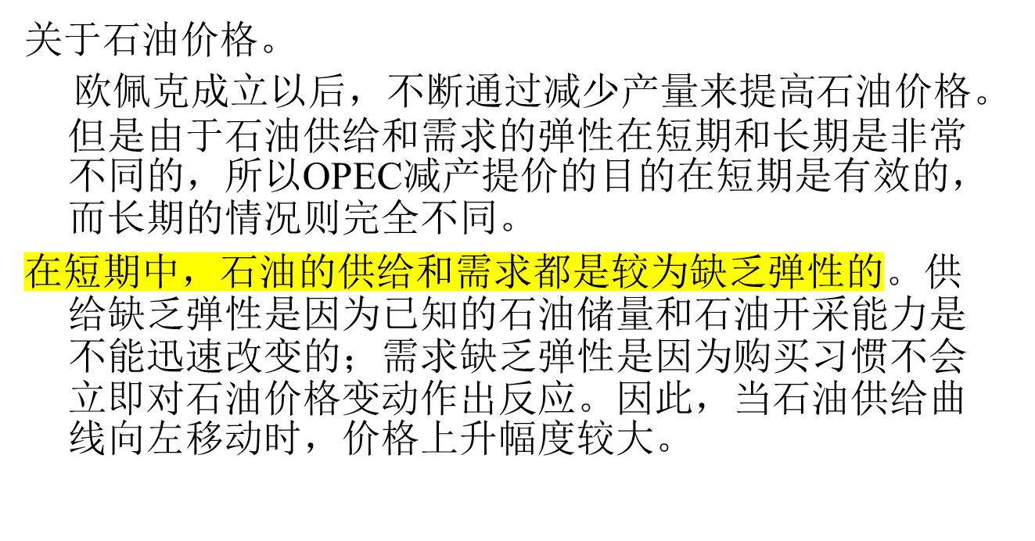

Slide 79
在长期中，OPEC以外的石油生产者对高价格的反应是扩大石油勘探和开采能力，从而增加供给；消费者的反应更为节俭，转向更为节油的汽车，整个国家的产业政策也发生重大调整，向更加节约能源的产业转型。因此长期石油供给和需求都比较富有弹性，所以供给曲线移动时，价格变动要小得多。
见113页图

Slide 80
世界石油市场的动荡起伏
20世纪70年代以来，世界石油市场受到了欧佩克和海湾政治风波的冲击，1974年，通过集体限制石油产量，欧佩克成功地将石油价格提升至远高于竞争市场应有的价格，欧佩克之所以能做到这一点，是因为它们占据了世界石油生产的很大部分（1974年约占2/3）。因为伊朗革命和两伊战争的爆发是伊朗和伊拉克的石油产量急剧下降，1979-80年油价再次飞涨。80年代，油价开始逐步下跌，因为原来的高价使 需求减少、竞争性的（即非欧佩克）供给增加。1988-1996年间，油价保持了相对的稳定。

Slide 81
具体的例子发生在2005-2007年，所有价格均以2005年的美元来衡量。已知：该期间世界价格为50美元/桶，世界需求和总供给为34（10亿桶/年），欧佩克的供给为14（10亿桶/年），同时竞争性（非欧佩克）的供给为20（10亿桶/年），试求短期需求和供给函数，长期需求和供给函数。
如果欧佩克减少石油产量3（10亿桶/年），短期和长期的石油价格将会发生什么样的变化？交流你们的计算结果。
估计的弹性如下：

Slide 82
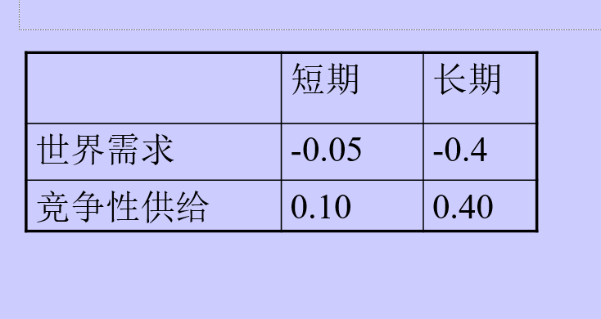

Slide 83
三、禁毒与毒品相关的犯罪之间的关系假设政府增加了打击毒品的力度，毒品市场会发生神么变化
禁毒使供给减少，供给曲线左移，见书中图5-9a（114页），价格上升，均衡数量减少，禁毒确实减少了毒品的使用。
但是与毒品有关的犯罪情况如何呢？
因为毒品价格上升而根除吸毒习惯的瘾君子非常少，可能毒品需求是缺乏弹性的，价格上升会使毒品市场的总收益增加，吸毒者的毒品支出会增加，增加了犯罪的概率

Slide 84
四、关于价格放开的讨论
对于一些政府限价商品（由于供给数量相对缺乏）是否放开限价供给就会增加，要看具体情况。
多数情况下，需求曲线是向右上方倾斜的，相应的供给的价格弹性系数大于零。对于供给的价格弹性系数大于零的原限价商品来说，随着政府限价的取消，商品的供给量会增加，尤其是供给的价格弹性很大，限价得的取消会带来供给量的大幅度增加。
但是要考虑特殊的情况，有些商品的生产受到资源和技术条件的限制，供给数量在较长的时期内是固定不变的。即供给曲线是一条垂直线，相应的供给的价格弹性为零。这种情况下，限价的取消不会带来供给的增加，只能使商品的价格上涨。

Slide 85
市场如何运行第三部分
第七节供给需求与政府的政策
这节我们将使用供给需求来分析政府政策，我们会看分析和讨论政策的直接和间接的后果，主要分析价格控制和税收政策
一、价格控制
1. 最高限价和最低限价
关于价格控制：在没有政府管制的竞争市场上，出售某种商品，价格调整使供求平衡，在均衡价格时，买者想买的数量正好等于卖者想卖的数量。但是并不是每个人对自由市场过程的结果都感到满意。例如，某产品消费者协会抱怨均衡价格太高，同时生产者协会也抱怨价格太低，买卖双方都在游说政府，以便通过一项借助于直接控制价格来改变市场结果的法律。

Slide 86
买者都希望低价格，卖者希望高价格。如果消费者一方游说成功，政府就会对某种商品可以卖的价格实行法定最高价格，由于不允许价格上升到这个水平之上，法定最高价格就被称为价格上限（price ceiling)。相反，如果生产者获得成功，政府就对价格实行法定的最低价格，由于不允许价格下降到这个水平之下，法定最低价格被称为价格下限（price floor）

Slide 87
价格上限及对市场结果的影响
价格上限可能有两种结果：第一种，价格上限高于均衡价格，这种情况下，价格上限没有限制作用，市场力量使经济向均衡变动，所以价格上限没有影响；第二种，价格上限低于均衡价格，市场力量使价格向均衡变动，但当市场价格到达上限时，就不能上升了，在这种情况下价格上限发挥限制性作用，结果会出现短缺。
前者被称为非限制性约束，后者是限制性约束，会真正发挥作用。

Slide 88
P
P_{L}
P_{E}

Slide 89
价格上限的例子是房租的控制，大家还可以举一些相关的例子。
作业：请用供求图来说明上述情况。会出现什么结果？

Slide 90
价格上限的后果：出现短缺，进而可能出现：
1、排队。（关于效率与公平）无效时间，雇人排队。可能是公平的，最需要的人得到。
2、票证。 可能无效，可能产生黑市，黑市会提高效率，但会提高价格。 买卖购买的资格。
3、审批。审批者的道德-贪污，索贿，浪费双方时间。
4、走后门，导致不公平。
5，卖者对买者的歧视。

Slide 91
最高限价使生产者遭受损失——生产者接受较低的价格，一部分生产者退出该行业。消费者收益，他们一更低的价格购买到了商品，但是没有买到商品的人遭受损失，收益和损失的多少或大小，后面我们会用生产者剩余和消费者剩余及总福利等工具来进行具体的分析。

Slide 92
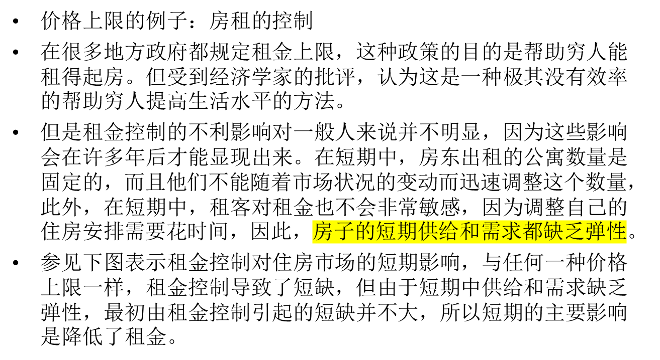

Slide 94
但长期的情况则完全不同，随着时间的推移，租赁性住房的买者和卖者对市场的反应增大。供给一方的反应是不建新公寓，也不修缮现有的公寓；需求一方，低租金鼓励人们去找自己的公寓（而不是与父母同住或与他人合租同住），而且也促使更多的人迁居到城市，因此，长期中供给和需求都是富有弹性的 。
下图说明的是长期住房市场的情况。当租金控制把租金压低到均衡水平以下时，公寓的供给量大幅度减少，而需求大幅度增加，结果使住房出现大量短缺。

Slide 96
在实行租金控制的城市里，房东采用各种机制来配给住房。一些房东让租房者排长队等待，另一些房东喜欢把房子租给没有孩子的房客或根据房客的种族实行歧视，有时，住房被分配给那些愿意暗中贿赂大楼管理者的人（例如公租房），实际上这些贿赂使公寓的总价格接近于均衡价格。
另外，租金控制出现短缺而排队的一个深入的影响是房东不再花钱维持和改善房屋状况，结果是虽然房客交的房租少了，但是他们的住房质量也下降了。
决策者往往通过实施额外管制来对租金控制的后果作出反应，例如制定相关法律，将住房中的种族歧视定为非法，以及要求房东提供适于居住的最低条件等。但这些法律实施起来很困难，且代价高昂。
实际上，在一个自由市场上，就会解决上述问题。

Slide 97
价格下限及对市场结果的影响
价格下限也分两种情况：第一种，价格下限低于均衡价格，这时，价格下限没有影响。第二种情况，价格下限高于均衡价格，会造成过剩。
在设置价格下限的情况下，一些卖者不能按照市场价格卖出他们想卖的所有产品，例如农产品最低价格政策，结果农民的粮食卖不出去。
那些由于买者的个人偏好而受买者青睐的卖者相比较而言更容易卖出他们的产品。

Slide 99
价格下限的典型例子是最低工资。请用供求图分析最低工资的结果。
最低工资的影响取决于工人的技能和经验。技能高而经验丰富的工人不受影响，因为他们的均衡工资远远高于最低工资。
受影响的是技能低且缺乏经验的劳动力。

Slide 100
最低工资法是一个备受争议的法案。经济学家们分成了势均力敌的两派。支持的一方认为这项政策是增加贫困工人收入的一种方法。而反对者认为，这并不是解决问题的好方法。较高的最低工资引起了失业，鼓励青少年退学，并使一些不熟练工人无法得到他们所需要的在职培训。反对者还指出，并不是所有领取最低工资的工人都是竭力帮助家庭脱贫的家长，据调查显示，只有不到三分之一的最低工资领取者生活在收入位于贫困线以下的家庭中。许多最低工资的领取者是中产阶级家庭的青少年，他们往往是为了赚取零花钱而从事兼职工作。

Slide 101
对价格管制的评价
经济学十大原理之一是，市场通常是组织经济活动的一种好方法。价格并不是某些偶然过程的结果，它是隐藏供给和需求曲线后面的成千上万的企业和消费者决策的结果，因此，价格起平衡供求从而协调经济活动的关键作用。但是，当决策者通过立法确定价格时，就模糊了正常情况下指引社会配置资源的信号。
我们还知道，政府有时可以改善市场的结果，实行价格控制是因为决策者认为市场结果是不公平的。价格控制的目标是为了帮助穷人。例如，租金控制是为了使每个人都住得起房子，最低工资是为了帮助所有人摆脱贫困。但是，价格控制可能损害那些它本来想帮助的人。

Slide 102
二、税收
税收是非常重要的政策工具，当政府对一种物品征税时，谁实际上承担了税收负担？是购买的人还是出售的人？或者是由买者和卖者分摊，什么因素决定如何分配税收负担？是通过立法来简单地决定，还是由市场力量来决定税收负担的分配？这涉及到税收归宿（tax incidence)，即税收负担在市场参与者之间分配的方式。通过运用供求分析工具，可以得到惊人的结论。

Slide 103
首先来看向卖者征税的情况（曼昆书中冰淇淋蛋卷的例子）
政府要求冰淇淋蛋卷的卖者每卖一个要向政府支付0.5美元的税收。我们要考虑（1）该法律影响的是供给曲线还是需求曲线；（2）确定曲线移动的方向；（3）考察这种移动如何影响了均衡。
第一步，因为是对卖者征税，所以对卖者产生直接影响。由于不向买者征税，所以，在任一既定价格下，冰淇淋的需求量是相同的，需求曲线不变。而对卖者征税使冰淇淋经营者在每一个价格水平下的获利能力减少了，因此供给曲线会发生移动

Slide 104
第二步 对卖者征税提高了生产和销售冰淇淋的成本，因此税收减少了每一种价格水平下的供给量，供给曲线向左移动。移动多少呢？
在任何一种冰淇淋的市场价格下，卖者的有效价格（他们纳税之后得到的量）要降低0.5美元。无论市场价格是多少，卖者就按比市场价格低0.5美元的价格水平上来确定供给量，换句话说，为了诱使卖者供给任一种既定的数量，现在的市场价格必须提高0.5美元，以弥补税收的影响，因此供给曲线向左（或向上）移动的幅度正好是税收量0.5美元。

Slide 105
第三步，确定了供给曲线移动，以及移动的方向和幅度后，我们可以比较原来的均衡和新的均衡。新的均衡价格上升，销售量和购买量都减少，因此税收缩小了冰淇淋市场的规模。卖者得到的价格低，买者支付的价格高。
结论：回到税收归宿问题，虽然是向卖者征税，但买者和买者实际上是分摊了税收。
征税抑制了市场活动，当对一种物品征税时，该物品在新均衡时的销售量减少了。
买者与卖者分摊了税收负担，
思考题：买卖双方是如何分摊税收的？是平分还是有多有少？取决于什么？

Slide 106
反过来我们来看向买者征税如何影响市场结果。
政府要求冰淇淋蛋卷的买者每买一个冰淇淋蛋卷要向政府支付0.5美元的税收。我们要考虑（1）该法律影响的是供给曲线还是需求曲线；（2）确定曲线移动的方向；（3）考察这种移动如何影响了均衡。
第一步，因为是对买者征税，所以对买者产生直接影响。由于不向卖者征税，所以，在任一既定价格下，冰淇淋的供给量是相同的，供给曲线不变。而对买者征税使需求曲线发生移动。

Slide 107
第二步，对买者征税使冰淇淋的吸引力变小，因此在每一个价格时买者需要的冰淇淋量减少，所以需求曲线向左移动。移动多少呢？
向买者征税0.5美元，对买者的有效价格现在比市场价格正好高0.5美元，由于买者关心的是包括税收在内总成本，所以他们在比实际市场价格高0.5美元的水平上确定对冰淇淋的需求量。换句话说，为了诱使买者需要任何一种既定的数量，市场价格必须降低0.5美元，以弥补税收的影响。因此税收使需求曲线向左移动的幅度正好是税收量0.5美元。

Slide 108
第三步，确定了需求曲线移动，以及移动的方向和幅度后，我们可以比较原来的均衡和新的均衡。新的均衡价格下降，均衡数量也下降了，因此税收缩小了冰淇淋市场的规模。
结论：回到税收归宿问题，虽然是向买者征税，但买者和买者实际上是分摊了税收。
征税抑制了市场活动。
分析了向买者和卖者征税的情况后，我们会发现对卖者和买者征税结果是相同的，卖者得到的价格比原来均衡价格低，买者支付的价格比原来的均衡价格高。

Slide 109
在这两种情况下，税收都在卖者得到的价格和买者支付的价格之间打入了一个楔子，无论税收是向卖者征收还是向买者征收，卖者价格和买者价格之间的楔子是相同的。在这两种情况下，税收这个楔子都使供给曲线或需求曲线的相对位置移动，在新均衡时，卖者和买者分摊了税收负担。唯一的区别是谁把税交给了政府。
双方都遭受了损失，买者支付更高的价格，卖者得到更低的价格。政府得到了税收，是不是买卖双方的损失等于政府的税收？如果是，社会的总福利是没变的（后面的分析会回答这一问题）

Slide 110
弹性与税收归宿。当对一物品征税时，卖者和买者分摊税收负担，但如何确切地划分？是平分还是有多有少？这和供给和需求的相对弹性有关。
当供给非常富有弹性而需求较为缺乏弹性时，卖者对某种物品的价格变动非常敏感，买者不是十分敏感。这种情况下，卖者得到的价格并没有下降多少，只承担了一小部分负担；而买者支付的价格大幅度上升，买者承担了大部分的税收。（参见曼昆书图6-9，第六版130页）
当需求非常富有弹性而供给较为缺乏弹性时，卖者对价格变动不敏感，而买者对价格变动敏感，在这种情况下，而买者支付的价格没有上升多少，卖者得到的价格大幅度下降，卖者承担了大部分的税收（参见曼昆书图6-9

Slide 111
由此，我们可以得到税收负担划分的一般结论：税收负担更多地落在弹性缺乏的市场一方。弹性衡量当市场条件变得不利时，卖者或买者离开市场的意愿。需求弹性小意味着买者对消费某种物品没有适当的替代品。供给弹性小意味着卖者对生产某种物品没有适当的替代品。当对这种物品征税时，适当替代品较少的市场一方不愿意离开市场，从而承担更多的税收负担
只有在供给和需求相对弹性相同时，双方才会均分税收负担。
奢侈品税的例子曼昆书136页
结果是什么？是否达到征税的目的？

Slide 112
奢侈品需求极其富有弹性，而供给相对缺乏弹性，至少在短期中如此。工厂不能轻易转产，工人也不愿意轻易转行。
奢侈品需求富有弹性而供给相对缺乏弹性，税收负担更多地有供给者或生产者负担，主要落在生产奢侈品的企业和工人身上，因此税收负担并没有主要落在富人身上，事与愿违。

Slide 113
补充：短期弹性和长期弹性
分析需求和供给时，必须区分长期和短期。即对于价格的变化，需求或供给会有多大的变化，我们必须知道，度量需求量或供给量变化的时间跨度有多大。如果时间很短，例如一年或不到一年，我们面对的就是短期需求或供给。通常短期需求曲线和供给曲线与其长期的曲线明显不同。

Slide 114
首先需求
对很多商品而言，长期需求远比短期需求富有价格弹性。原因之一人们需要较长的时间才能改变其消费习惯。例如，即使咖啡价格迅速上涨，其需求量也只会随着人们慢慢开始减少咖啡的消费而逐渐下降。另一个原因是人们对某一种商品的需求可能与另一种商品的存量有关，后者只能慢慢地变化。例如，汽油的长期需求远比短期需求更富有弹性，汽油价格上涨时开车者减少开车，从而在短期内降低了汽油的需求量，但从长期看，它会促使消费者购买更小的、更省油的汽车，这对汽油的需求具有更大的影响。然而汽车的存量只能慢慢地变化，因此汽油的需求量也只能慢慢地下降

Slide 115
对于有些商品来说，情况恰恰相反，短期需求的弹性要大于长期需求的弹性一些耐用消费品往往具有这样的特征。例如汽车、冰箱、电视机等。因为这些商品都很耐用，所以消费者拥有这类商品的总量要大于每年的产量，结果消费者打算拥有的总量的一个小变化会引起购买水平的大幅的变化。例如汽车，如果汽车价格上涨，许多人就不会急于购买新车，需求量会急剧下降。但是随着时间的推移，旧车会报废，人们不得不购买新车以替换旧车，需求将再次上升。

Slide 116
长期和短期的收入弹性也不相同。绝大多数商品和劳务（如食品、饮料、燃料、娱乐等），需求的收入弹性是长期大于短期。对于耐用消费品而言例如汽车，短期的需求收入弹性远远大于长期。

Slide 117
正是因为耐用品的需求对收入方面的短期变化所作出的波动如此剧烈，制造这些商品的产业在变化不定的宏观经济面前，特别是在商业周期面前十分脆弱，因此这些产业又被称为周期性产业。
汽油和汽车的需求
汽油和汽车可以用来证明上述的论断。它们是互补品，一种商品价格的上升会导致另一种商品需求的减少，并且它们各自的长期和短期弹性正好彼此相反。对汽油而言，价格和收入的长期弹性要大于其短期弹性，对汽车来说，则刚好相反。

Slide 118
美国汽油
的需求弹性
弹性变化的年数 | 1 | 2 | 3 | 5 | 10 | 20
价格弹性 收入弹性 | -0.11 0.07 | -0.22 0.13 | -0.32 0.20 | -0.49 0.32 | -0.82 0.54 | -1.17 0.78

Slide 119
美国汽车的需求弹性
弹性变化的年数 | 1 | 2 | 3 | 5 | 10 | 20
价格弹性 收入弹性 | -1.20 3.00 | -0.93 2.33 | -0.75 1.88 | -0.55 1.38 | -0.42 1.02 | -0.40 1.00

Slide 120
再来看供给
长期和短期的供给弹性也有所不同。对大多数产品而言，长期供给的价格弹性远大于短期供给的价格弹性。因为在短期内，厂商面临着生产能力的限制，需要时间来扩展生产能力。当然厂商可以在短期内通过延长工作时间，付给工人加班费或雇佣一些新工人来增加供给，但是如果有时间来扩展其生产设施和雇佣更多的固定工人，那么厂商将能更多地提高产量。

Slide 121
对于一些商品和服务来说，短期供给完全缺乏弹性，在大多数城市里的租房就是一例，短期内，用于出租的房屋数量是固定的，续期增加只会使房租上涨，在更长的时间内如果房租缺乏控制的情况下，高房租会刺激人们建造更多的房屋用于出租，于是供应量就增加了。

Slide 122
大多数商品，即使短期内厂商可以设法增加产量，问题可能是厂商面临制约的情况下，增加产量的成本非常高，可能需要价格的大幅度上升来诱使供给的小幅度增加。
但是对于某些商品而言则刚好相反，其短期供给弹性大于长期。这类商品是耐用的，它们在价格上升的时候可以作为供给的一部分被重复使用。金属的再生供给就是一个例子。

Slide 123
当铜价上升时，这会刺激人们将废铜转化为新的供给，起初这会大大增加再生铜的供给。但是，之后随着质量较好的废铜的存量的减少，会造成铜的熔化、提炼和重铸的成本越来越高，从而使得再生供给趋于萎缩。因此，再生供给的长期价格弹性要小于短期弹性。
铜的供给弹性
价格弹性 短期 长期
初级铜供给 0.20 1.60
再生铜供给 0.43 0.31
总供给 0.25 1.50

Slide 124
下面是1970－80年美国咖啡消费(y)和平均实际的零售价格（x)
年份 y(每人每日杯数） x（$/磅）
1970 2.57 0.77
1971 2.50 0.74
1972 2.35 0.72
1973 2.30 0.70
1974 2.25 0.76
1975 2.20 0.75
1976 2.11 1.08
1977 1.94 1.81
1978 1.97 1.39
1979 2.06 1.20
1980 2.02 1.17

Slide 125
  y_{t}=2.6911 –0.4795x_{t} R²=0.6628
(0.1216) (0.1140)

Slide 126
模型可以解释为咖啡价格每增加一美元,咖啡消费量每日减少0.4795杯,这是一个绝对量的变化.
但是我们无法衡量相对数量的变化情况.如果估计下面的模型
lnYt= 0.7774 - 0.2530lnXt , R²=0.7448
(0.0152) (0.00494) F_{1,9}=26.27
对数模型与前面的线性模型都是显著的,即这两个模型都得到很好的拟合结果.但它们最大不同是对数模型中，斜率测量的是Y对X的弹性.即β衡量的是一个不变的弹性.所以对数模型可以解释为每磅咖啡价格增加%时咖啡消费减少的恒定百分比是0.25%, -0.25绝对值小于1, 可以说咖啡的需求是价格缺乏弹性的.

Slide 127
通过线性模型也可以计算出弹性,
弹性E=Y的%变化/X%的变化
=(ΔY/ Y.100)/(ΔX/X.100)
= (ΔY/ ΔX).(/Y/X)
=斜率.(X/Y)
为了计算弹性,需要将模型中估计的斜率即-0.4795与X/Y的比率相乘,样本中有11对X和Y的值,通常在X和Y的均值处计算.
X和Y的均值分别是1.11和2.43
E= (-0.4795) *(1.11/2.43)= -0.219

